Slide 1
Pronóstico de caudales y alerta de crecidas en el río Tebicuary (Villa Florida)
Aprendizaje automático con LightGBM · pronóstico a 1, 3 y 5 días con intervalos de confianza · alerta del caudal de 10 % de permanencia
Ing. Jorge Adrián Pereira Oviedo · Diplomado en Machine Learning y Deep Learning Aplicado · FIUNA 2026
Notes:
[Bloque 1 · Problema · 0:00 – 0:15] Buenas tardes. Este proyecto pronostica el caudal del río Tebicuary en Villa Florida a uno, tres y cinco días, con intervalos de confianza, y alerta las crecidas con varios días de margen, usando machine learning.

Slide 2
Anticipar las crecidas del Tebicuary en Villa Florida
Las crecidas afectan la ruta PY01, zonas productivas y poblaciones ribereñas.
Hoy la anticipación depende de la lectura diaria de la estación y del criterio del operador.
Objetivo: pronosticar el caudal a 1, 3 y 5 días con intervalos de confianza y alertar la superación del caudal de 10 % de permanencia.
Usuarios: gestión de riesgo (SEN, DINAC, municipios) y proyectistas viales e hidráulicos.
20 987 km²
cuenca de aporte a Villa Florida
823 m³/s
umbral de crecida: caudal superado el 10 % del tiempo
1974–2023
8 pluviómetros y caudal diario
Notes:
[Bloque 1 · Problema · 0:15 – 0:50] El Tebicuary drena casi veintiún mil kilómetros cuadrados. En Villa Florida cruza la ruta PY01, y sus crecidas afectan la ruta, la producción y a las poblaciones ribereñas. Hoy se anticipan solo con la lectura diaria de la estación. El sistema es para los organismos de gestión de riesgo y para los proyectistas viales e hidráulicos. Como umbral de crecida se usa el caudal de diez por ciento de permanencia: 823 metros cúbicos por segundo.

Slide 3
Por qué machine learning (y no deep learning)
Se usa: machine learning
No se usa: deep learning
Una fila por día, 18 variables: caudal reciente y tendencia, lluvia acumulada de 1 a 30 días, humedad antecedente y mes.
~7 400 días de entrenamiento y pocas crecidas.
Gradient boosting (LightGBM): estado del arte para datos tabulares.
Red neuronal densa de 3 capas probada en el mismo pipeline.
Skill a 3 días: 0,47 frente a 0,54 de LightGBM.
No mejora la precisión: queda como línea futura (LSTM) con más datos.
0,54
skill a 3 días · LightGBM (modelo final)
0,47
skill a 3 días · red neuronal densa
Notes:
[Bloque 1 · Problema · 0:50 – 1:20] La respuesta del río a la lluvia no es lineal: la misma lluvia produce crecidas distintas según la humedad del suelo. El machine learning aprende esas relaciones de cincuenta años de registros. Los datos son tabulares, y ahí el boosting es el estado del arte. También se probó una red neuronal de deep learning: no mejoró la precisión, 0,47 frente a 0,54.

Slide 4
Métrica de éxito: mejorar a la persistencia
Skill = 1 − MSE modelo / MSE persistencia
0,99
NSE de la persistencia a 1 día (test): la vara es alta
0 = igual que suponer que el caudal no cambia · 0,5 = la mitad del error · 1 = perfecto
0,54
Por qué no alcanza el NSE
En un río lento, "mañana igual que hoy" ya da NSE = 0,99 a 1 día: un NSE alto no prueba que el modelo aporte.
Para la alerta
Crecidas detectadas, días de anticipación y falsas alarmas por año.
skill del modelo a 3 días: elimina el 54 % del error
13/14
crecidas alertadas con anticipación (2013–2023)
Notes:
[Bloque 1 · Problema · 1:20 – 1:50] La métrica de éxito es el skill frente a la persistencia, que supone que mañana el caudal será igual que hoy. En un río lento la persistencia ya da un NSE de 0,99, así que un NSE alto no prueba nada. El skill mide cuánto de su error elimina el modelo. Para la alerta, el éxito es detectar las crecidas con anticipación y pocas falsas alarmas.

Slide 5
Repositorio: estructura del proyecto
notebook_final.ipynb
Pipeline completo y ejecutado: datos → modelo → evaluación
tebicuary-pronostico/
├── README.md
├── notebook_final.ipynb
├── model.pkl
├── app.py
├── datos_muestra.csv
├── requirements.txt
├── data/raw/
├── figuras/
├── resultados/
├── docs/
├── src/
└── analisis_complementarios/
model.pkl
Modelos entrenados (1, 3 y 5 días), intervalos y alerta
app.py
Aplicación Streamlit de pronóstico y alerta
data/raw
Lluvia de 8 estaciones, caudal y cuenca
docs
Memoria de cálculo, presentación y guion
Notes:
[Bloque 2 · Código · 1:50 – 2:15] Este es el repositorio. En la raíz están el README, el notebook final, el modelo entrenado model.pkl, la aplicación app.py, los datos de muestra y los requisitos. La carpeta data tiene los datos crudos, figuras y resultados tienen las salidas del notebook, docs tiene la memoria de cálculo y la presentación, y analisis_complementarios guarda las pruebas que se descartaron.

Slide 6
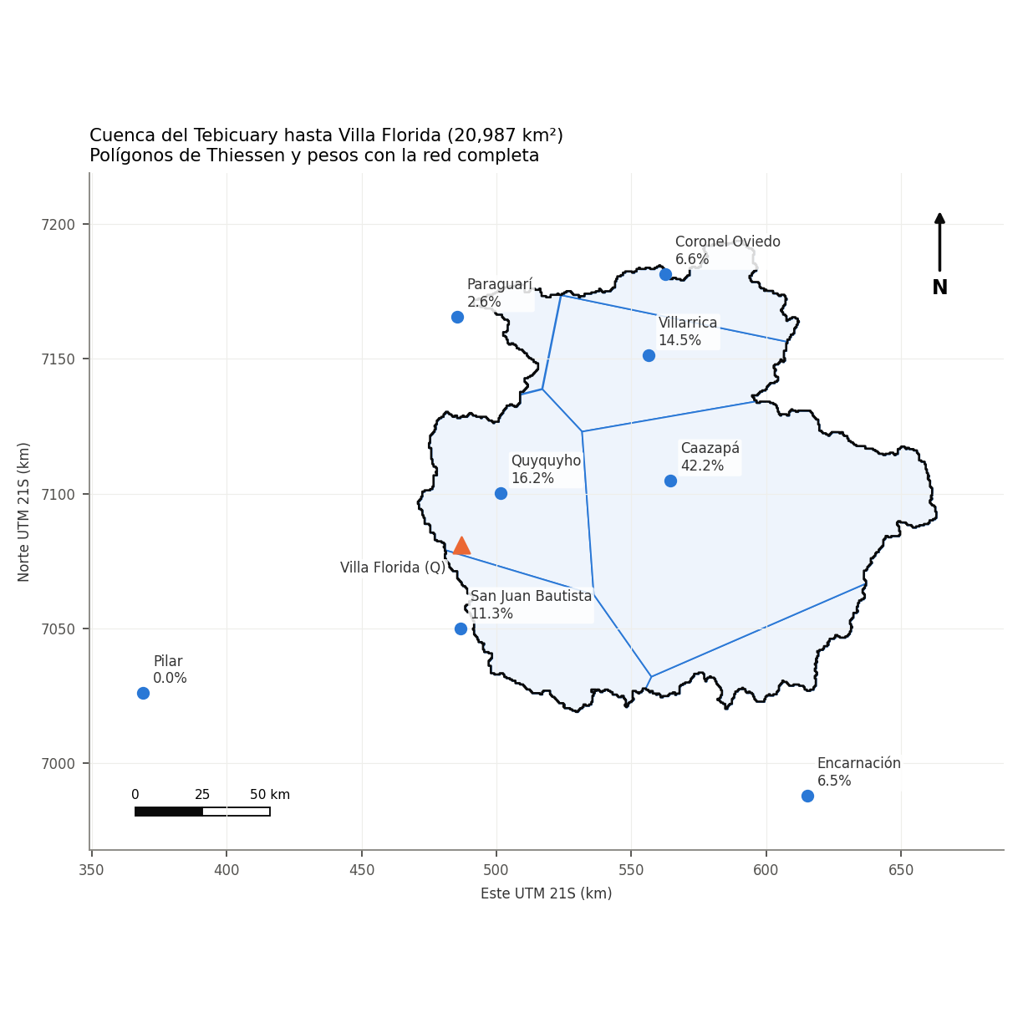
Carga y limpieza de datos
1
Faltantes (−1) como faltantes, no como cero
Como cero, la lluvia anual de la cuenca habría bajado de 1 668 a 1 565 mm.
2
Series duplicadas Quyquyho = Caazapá (1974–2016)
Una fue completada con la otra: Caazapá se trató como faltante en ese período.
3
Thiessen dinámico
Los pesos se recalculan cada día solo con las estaciones que midieron (50 combinaciones).
Notes:
[Bloque 2 · Código · 2:15 – 2:50] El notebook empieza con la carga de datos: ocho pluviómetros y el caudal diario de 1974 a 2023. Hay tres pasos de limpieza. El valor menos uno es sin dato, y se trata como faltante, no como cero. Las series de Quyquyho y Caazapá eran idénticas hasta 2016, así que Caazapá se trata como faltante en ese período. Y la lluvia media de la cuenca se calcula con polígonos de Thiessen que se recalculan cada día con las estaciones que midieron.

Slide 7
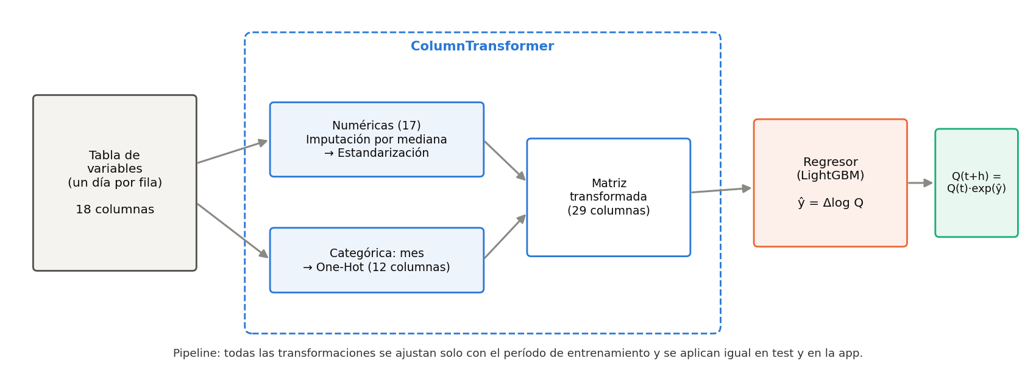
Preprocesamiento: ColumnTransformer + Pipeline
Objetivo
Cambio relativo del caudal: log Q(t+h) − log Q(t), con h = 1, 3 y 5 días
Partición
Entrenamiento 1974–2002 · test 2013–2023, años que el modelo no vio
Hiperparámetros
RandomizedSearchCV con TimeSeriesSplit: siempre hacia adelante en el tiempo
Notes:
[Bloque 2 · Código · 2:50 – 3:35] Con la serie diaria se arman dieciocho variables: el caudal de los últimos días, su tendencia, la lluvia acumulada de uno a treinta días, la humedad antecedente y el mes. El objetivo es el cambio relativo del caudal en logaritmo. Esta es la función crear_pipeline: un ColumnTransformer completa los faltantes con la mediana y estandariza las numéricas, y codifica el mes con One-Hot; después va el modelo. Todo es un único Pipeline que se ajusta solo con 1974 a 2002 y se aplica igual en el test y en la app, sin fuga de información.

Slide 8
Modelo entrenado: LightGBM
Mismo pipeline para los 4 modelos
XGBoost y LightGBM empatan; se adopta LightGBM por su menor costo de entrenamiento.
Hiperparámetros
RandomizedSearchCV + TimeSeriesSplit; un modelo por horizonte (1, 3 y 5 días).
Notes:
[Bloque 2 · Código · 3:35 – 4:00] Se compararon cuatro modelos con el mismo pipeline: Ridge, Random Forest, XGBoost y LightGBM. Los de boosting ganan y empatan entre sí; se eligió LightGBM. Sus hiperparámetros se buscaron con RandomizedSearchCV y TimeSeriesSplit, siempre validando hacia adelante en el tiempo. Se entrena un modelo por horizonte: uno, tres y cinco días.

Slide 9
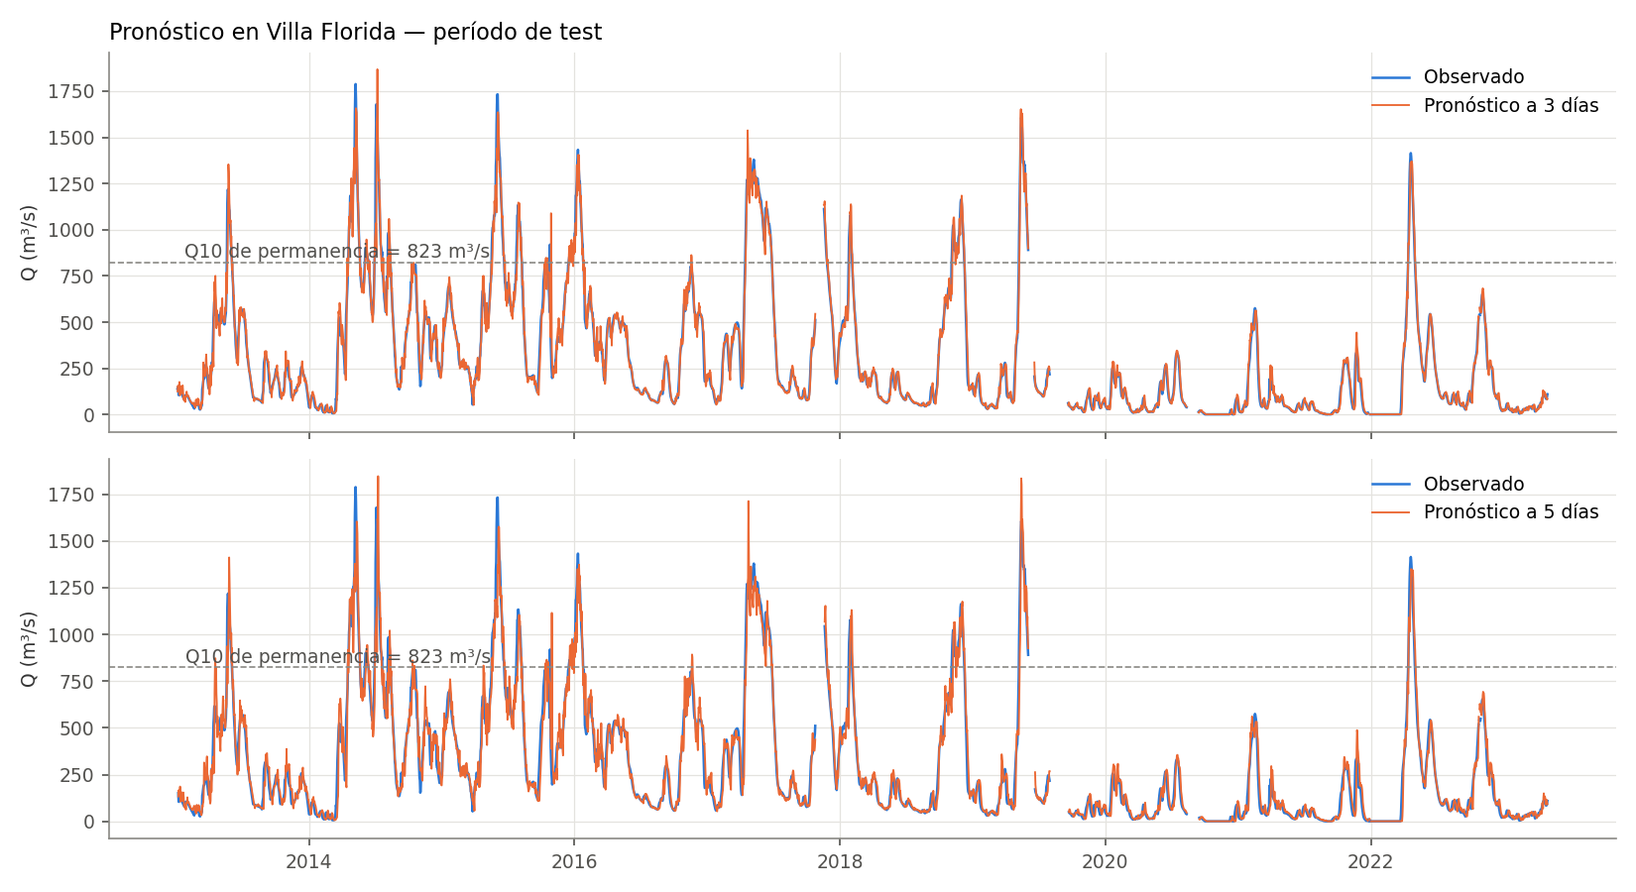
Evaluación sobre test: pronóstico a 1, 3 y 5 días
46 %
54 %
56 %
menos error que la persistencia a 1 día
menos error que la persistencia a 3 días
menos error que la persistencia a 5 días
~2 %
~5 %
~10 %
error típico en caudales medios y altos (h = 1)
error típico en caudales medios y altos (h = 3)
error típico en caudales medios y altos (h = 5)
Caudal observado (azul) y pronosticado a 3 y 5 días (naranja), test 2013–2023
En las subidas se queda corto (~10 %) y llega con ~1 día de atraso. Los estiajes (< 112 m³/s) no se pronostican: son más variables.
Notes:
[Bloque 2 · Código · 4:00 – 4:35] La evaluación usa 2013 a 2023, años que el modelo nunca vio. El modelo elimina el 46, 54 y 56 por ciento del error de la persistencia a uno, tres y cinco días. En caudales medios y altos el error típico es de dos, cinco y diez por ciento. En las subidas se queda corto y llega con un día de atraso, y los estiajes, por debajo de 112, no se pronostican porque son más variables.

Slide 10
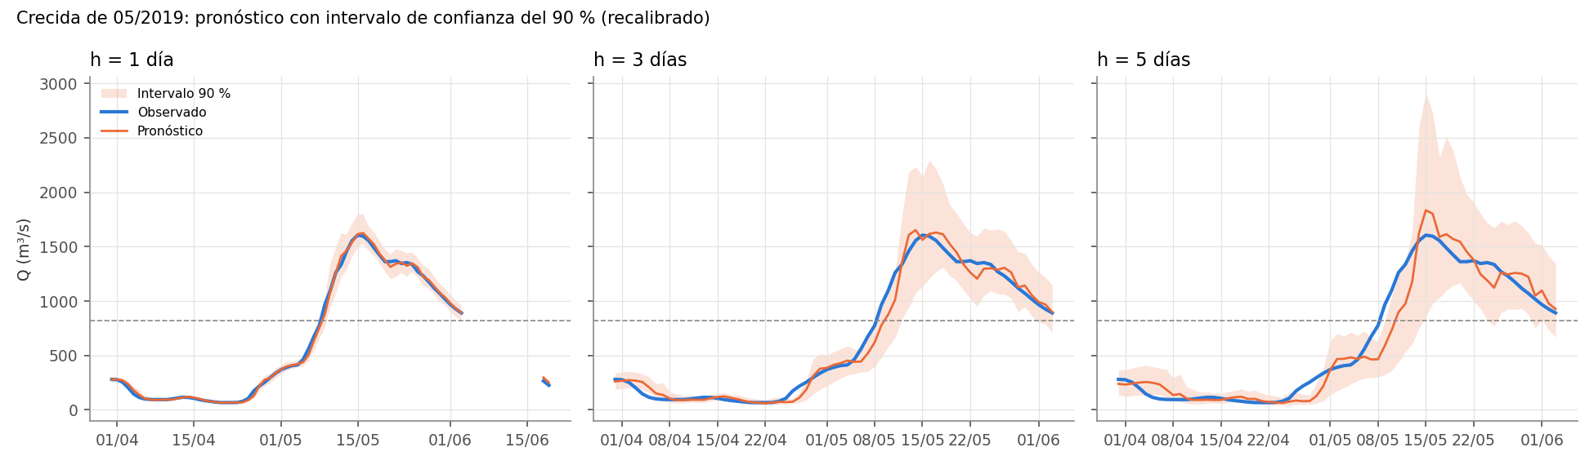
Intervalos de confianza del 90 % calibrados
90 %
88 %
86 %
de los caudales observados dentro del intervalo a 1 día (2016–2023)
de los caudales observados dentro del intervalo a 3 días (2016–2023)
de los caudales observados dentro del intervalo a 5 días (2016–2023)
Regresión cuantílica (P5–P95) recalibrada con 2013–2015 y evaluada en 2016–2023 · crecida de mayo de 2019
Notes:
[Bloque 2 · Código · 4:35 – 4:50] Cada pronóstico tiene un intervalo del noventa por ciento, con regresión cuantílica recalibrada. En 2016 a 2023 contiene el 90, 88 y 86 por ciento de los caudales observados.

Slide 11
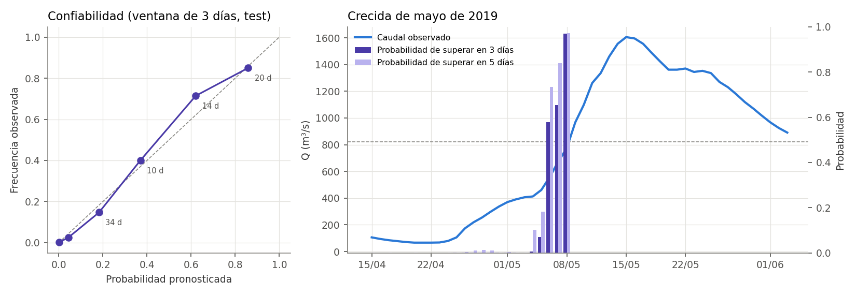
Alerta de crecidas: 13 de 14 detectadas
Aviso temprano · 5 días
Algún pronóstico supera 823 m³/s
13/14
3,1 días antes · 0,85 falsas/año
Alerta · 3 días
Probabilidad del clasificador ≥ 0,30
13/14
2,5 días antes · 0,94 falsas/año
Izquierda: la probabilidad es confiable (sigue a la diagonal). Derecha: en 2019 la alerta se activó el 6 de mayo, tres días antes del cruce.
La única no detectada (26/10/2015) fue un pico de un día causado por lluvia caída después de la emisión.
2,5 vs 0,94
falsas alarmas por año: extrapolar la tendencia frente al modelo, con la misma detección
Notes:
[Bloque 2 · Código · 4:50 – 5:25] Para la alerta hay dos niveles: un aviso temprano a cinco días si algún pronóstico supera 823, y una alerta a tres días con un clasificador que estima la probabilidad. En el test hubo catorce crecidas y se alertaron trece, con dos a tres días de anticipación y menos de una falsa alarma por año.

Slide 12
El modelo cargándose y haciendo inferencia
cargado = joblib.load('model.pkl')
Xh = construir_features(hist).iloc[[-1]][cargado['features']]
q_t3 = q_hoy * np.exp(cargado['modelos'][3].predict(Xh)[0])
p_3d = cargado['alerta'][3]['modelo'].predict_proba(Xh)[0, 1]
Salida con datos del 7 de mayo de 2019 (caudal del día: 674 m³/s)
756 m³/s
877 m³/s
974 m³/s
65 %
t+1 · observado 775
t+3 · observado 1 098
t+5 · observado 1 336
probabilidad de superar 823 m³/s en 3 días: ALERTA
Notes:
[Bloque 2 · Código · 5:25 – 5:45] El modelo se guarda en model.pkl con joblib. En esta celda se vuelve a cargar y se hace una inferencia real: con datos del 7 de mayo de 2019 pronostica 756, 877 y 974, y 65 por ciento de probabilidad de crecida.

Slide 13
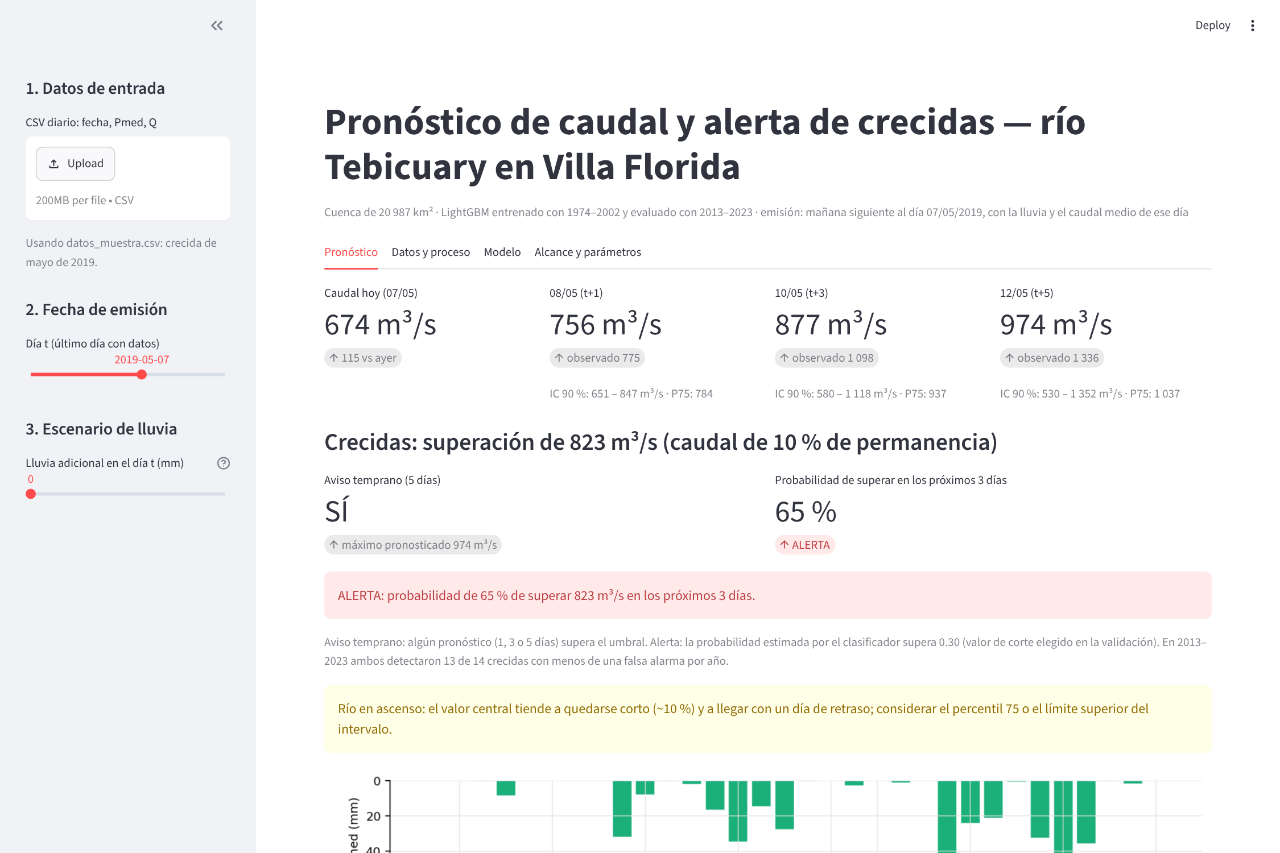
Aplicación Streamlit: del modelo a la operación
Entrada: CSV diario con fecha, lluvia media y caudal.
7/5/2019: 674 m³/s → 756, 877 y 974 a 1, 3 y 5 días, con intervalos.
Aviso temprano activo y 65 % de probabilidad: alerta. El cruce ocurrió el 9/5.
Simula lluvia adicional e indica cuándo el pronóstico es confiable.
model.pkl guarda pipeline, modelos e intervalos.
Notes:
[Bloque 3 · Demo · 5:45 – 7:55] Ahora la aplicación. Se abre con streamlit run app.py. Se carga un archivo diario con fecha, lluvia media y caudal; aquí uso datos reales de la crecida de mayo de 2019. Elijo el 7 de mayo: el río estaba en 674. La app pronostica 756 para el día siguiente, 877 a tres días y 974 a cinco, cada uno con su intervalo. El aviso temprano está activo y la probabilidad de superar 823 en tres días es 65 por ciento: alerta. Lo observado después confirma: el 9 de mayo el río pasó 823 y siguió subiendo. Si agrego lluvia con este control, el pronóstico sube: el modelo responde a la lluvia. En la pestaña Modelo está la comparación y la importancia de las variables, y en Alcance, dónde confiar en el pronóstico. Si elijo un día de estiaje, la app avisa que está fuera del alcance.

Slide 14
Retorno de la inversión en tres escenarios
 | Conservador | Base | Optimista
Daño evitado por crecida | USD 15 000 | USD 40 000 | USD 80 000
Implementación | USD 12 000 | USD 12 000 | USD 12 000
Operación anual | USD 6 000 | USD 4 000 | USD 3 000
Costo por falsa alarma | USD 3 000 | USD 2 000 | USD 1 000
Del test: 1,22 crecidas alertadas y 0,94 falsas alarmas por año. Montos: supuestos de referencia a validar con la autoridad de gestión de riesgo.
Notes:
[Bloque 3 · Demo · 7:55 – 9:00] El retorno de la inversión se calculó en tres escenarios a cinco años. El beneficio son los daños evitados en las crecidas alertadas, alrededor de 1,2 por año, y el costo es la implementación, la operación y las falsas alarmas. Con supuestos de referencia, el ROI es 0,6 en el escenario conservador, 4,9 en el base y 14,4 en el optimista: positivo en los tres, porque la operación usa los datos que la red ya produce. Los montos deben ajustarse con la autoridad de gestión de riesgo.

Slide 15
Conclusiones y próximos pasos
Conclusiones
Próximos pasos
Pronóstico a 1, 3 y 5 días con 46–56 % menos error que la persistencia e intervalos calibrados.
13 de 14 crecidas alertadas con 2 a 3 días de anticipación y menos de una falsa alarma por año.
El atraso en las subidas se debe a afluentes sin medición, no al algoritmo.
Medir el Tebicuary-mí y el Pirapó.
Definir con la autoridad los umbrales oficiales.
Recalibrar intervalos y alerta cada año.
Gracias
Notes:
[Bloque 3 · Demo · 9:00 – 9:45] Para cerrar, tres próximos pasos. Primero, medir el caudal del Tebicuary-mí y del Pirapó, de donde llega la mayor parte de las crecidas y del atraso. Segundo, definir con la autoridad los umbrales oficiales de alerta. Tercero, recalibrar los intervalos y la alerta cada año. Muchas gracias.

